Slide 1
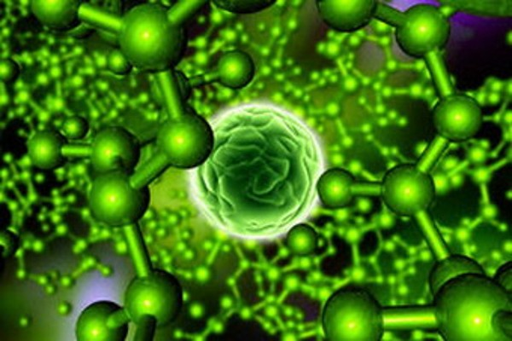
Витебский Государственный Университет Нанотехнологии

Slide 2
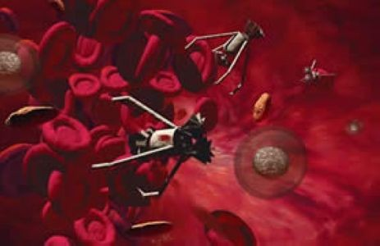
Цели и задачи
Выпуск высоко квалифицированных специалистов в области нанотехнологии и генной инжинерии
Выпуск специалистов благодаря которым возможна будет борьба со смертельными заболеваниями и избавит человечество от голода путем контролирования и манипулирования отдельных атомов

Slide 3
Организационная структура
Срок обучения 5 лет
Форма обучения дневная и заочная, шестидневная
На бюджетной основе

Slide 4
Факультеты
Химический
Биологический
Физический
Физико-химический
Био-химический

Slide 5
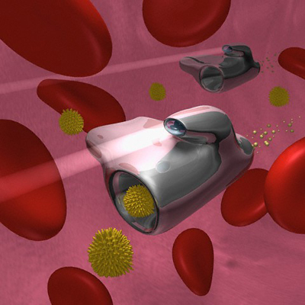
Кафедры

Slide 6
Физический
Квантовая теория
Физическое материаловедение

Slide 7
Физико-химический
Физика и химия поверхности

Slide 8
Химический
Химический синтез

Slide 9
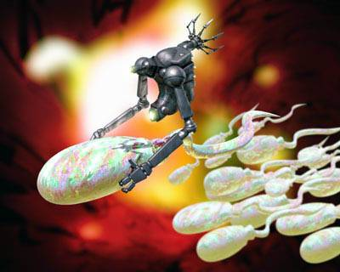
Био-химический
Биохимия

Slide 10
Биологический
Молекулярная биология

Slide 11
Заочная форма обучения включает в себя 2 факультета
Компьютерное моделирование
Зондовые методы исследования атомного дизайна

Slide 12
Учебная программа
Срок обучения 5 лет на каждой кафедре
Разбитых на 10 семестров, по 2 семестра в год
Практикой за границей
Возможность работы в производственных компаниях и в научно исследовательских центрах всего мира без подтверждения своего диплома

Slide 13
Знания и умения
Нанотехнология находиться на стыке химии, биологии, физики, математики и информатики
Для успешной работы нужны знания в выше перечисленных науках
Специальные знания которые зависят от конкретных специализаций
Для общения с иностранными коллегами и чтения литературы требуются знания английского языка

Slide 14
Личные качества выпускников
Научный склад ума
Логическое мышление
Высокая скорость решения проблем
Отличное знание своей профессии
Энтузиазм и настойчивость
Оригинальность: независимость мышления, воображение, интуиция, одаренность
Этика: честность перед самим собой

